Slide 1

TRABAJO PRÁCTICO N°3
SISTEMAS DE RECOMENDACIÓN
INTEGRANTES:
DIB ASHUR NICOLÁS
EICHNER LISANDRO
GRIFFA GUILLERMINA

Slide 2
DATASET
Usuarios (user_id) que vieron un anime (anime_id) y le asignaron una calificación entre 0 y 10 (rating)
VARIABLES
user_id: etiqueta para identificar un usuario
anime_id: etiqueta para identificar un anime
rating: calificación (1-10)

Slide 3
OBJETIVOS
Crear un sistema que genere recomendaciones personalizadas para todos los usuarios, incluyendo aquellos que no tienen ningún historial de visualización.
Dividir el dataset en conjunto de entrenamiento y prueba.
Desarrollar un sistema de recomendación que genere 20 recomendaciones por usuario.
Evaluar el sistema utilizando una métrica adecuada.

Slide 4
TRAIN Y TEST
Reducimos el dataset para trabajar con 20000 usuarios (por capacidad de procesamiento RAM). Separamos el conjunto de entrenamiento (train) y prueba (test) de manera aleatoria con una proporción de 70-30 respectivamente.
Train (2599034): 19831 usuarios, 15502 anime_id
Test (1113871): 19377 usuarios, 12844 anime_id (todos los anime_id de test están en train)
169 usuarios están en el test pero no en el train. A ellos se les recomendarán los 20 anime más populares.

Slide 5
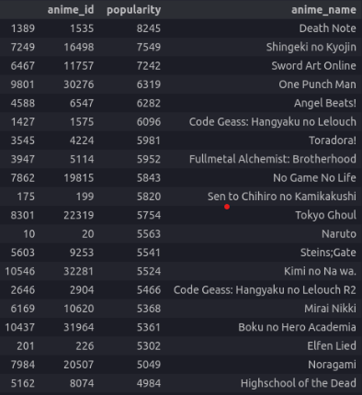
ANIME MÁS POPULARES

Slide 6
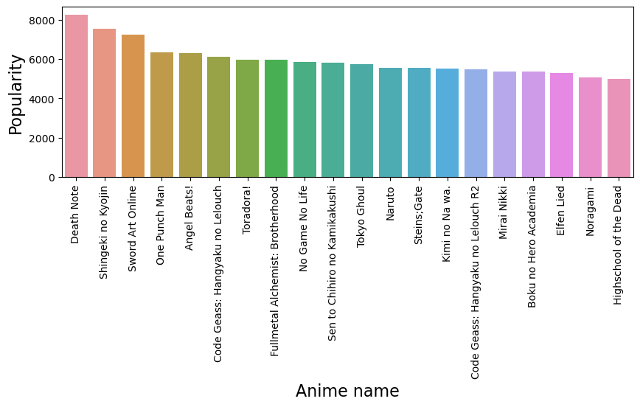
ANIME MÁS POPULARES

Slide 7
ANIME MÁS POPULARES
Anime_id | Nombre Anime | Cantidad de Usuarios
1535 | Death Note | 2428
16498 | Shingeki no Kyojin | 2178
11757 | Sword Art Online | 2093
6547 | Angel Beats! | 1956
30276 | One Punch Man | 1755
1575 | Code Geass: Hangyaku no Lelouch | 1984
4224 | Toradora! | 1981
5114 | Fullmetal Alchemist: Brotherhood | 2085
22319 | Tokyo Ghoul | 1749
19815 | No Game No Life | 1753
Anime_id | Nombre Anime | Cantidad de Usuarios
199 | Sen to Chihiro no Kamikakushi | 1625
32281 | Kimi no Na wa. | 1573
20 | Naruto | 1829
9253 | Steins | 1935
2904 | Code Geass: Hangyaku no Lelouch R2 | 1598
10620 | Mirai Nikki | 1771
31964 | Boku no Hero Academia | 1548
226 | Elfen Lied | 1685
20507 | Noragami | 1663
8074 | Highschool of the Dead | 1513

Slide 8
MODELO
Utilizamos el modelo LightFM.
Recomendamos 20 anime para cada usuario del set de prueba.
A aquellos usuarios que no estaban incluídos en el set de entrenamiento (169 usuarios) se les recomendaros los 20 anime más populares.

Slide 9
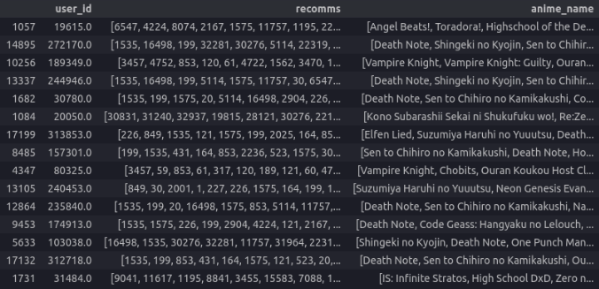
MODELO

Slide 10
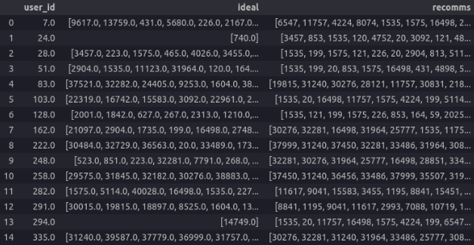
MÉTRICAS DE EVALUACIÓN

Slide 11
MÉTRICAS DE EVALUACIÓN
Mean average precision (MAP): 0.0923
Normalized Discounted Cumulative Gain (NDCG): 0.3506. k=20
Hits@K: 0.1552. k=20

Slide 12
CONCLUSIONES
La métrica más adecuada parecería ser NDGC. Sin embargo, no logramos obtener un modelo con un buen score.
Comparando los anime_id que los usuarios calificaron con mayor valor de rating en el set de test, y los anime_id recomendados en las primeras posiciones parecerían ser distintos en la mayoría de los casos. Esto podría explicar un muy bajo valor de MAP
La base de datos provee otra información además del rating, como por ejemplo la cantidad de episodios vistos para cada una de las serias. Se podría armar un sistema más complejo teniendo en cuenta mayor cantidad de información.

